Slide 1

ҚАЗАҚ ТІЛІ
9 - СЫНЫП
Бөлім: Бұқаралық ақпарат құралдары. Синтаксис
Сабақтың тақырыбы:
Бұқаралық ақпарат құралдары

Slide 2
Оқу мақсаты:
Т/А 9.1.5.1 - мәтіндегі айтылған ойға өз көзқарасын білдіреді, сыни тұрғыдан баға беріп айту;
Ә.Т.Н 9.4.4.3 -сабақтас құрмалас сөйлемдердің мағыналық түрлерін ажырата білу, түрлендіріп қолдану.(себеп бағыныңқылы сабақтас)
Сабақ мақсаттары
мәтіндегі айтылған ойға өз көзқарасын білдіре алу;
сыни тұрғыдан баға беріп айту;
сабақтас құрмалас сөйлемдердің мағыналық түрлерін ажырата білу, түрлендіріп қолдану.

Slide 3
Бағалау критерийлері:
Мәтінге қатысты өз көзқарасын білдіріп, сыни тұрғыдан баға береді;
Сабақтас құрмалас сөйлемдердің мағыналық түрлерін ажыратып, түрлендіріп қолданады

Slide 4
1 тапсырма: Талқылауға арналған сұрақтар.
1.Мәдениет деген қандай ұғым? 2. БАҚ – деген не? 3.Журналистің мәдениеті немен өлшенеді? 4.Журналистік этиканың аудиториясы қандай? 5. Журналистің принциптері

Slide 5
Дескриптор: -сыни тұрғыдан баға беріп сұрақтарға жауап береді.

Slide 6
Өзіңді тексер!
1.Мәдениет дегеніміз-адам баласының қоғамдық саласындағы табыстары мен ақыл-ой жөніндегі жетістіктерінің жиынтығы. 2.Бұқаралық ақпарат құралдары (БАҚ) - арнайы техникалық құралдардың көмегімен, кез келген тұлғаларға әртүрлі мәліметтерді ашық жариялауға арналған әлеуметтік мекемелер. 3. Журналист – кәсіп иесі. Сондықтан оның әрбір қимылы белгілі бір адами, кәсіби заңдармен шектелуі тиіс. 4. Журналистік этиканың аудиториясы – оқырман, көрермен, тыңдарман халық. 5. Журналист өз ұжымына, өз басылымына жан-тәнімен беріліп, адал қызмет етеді. Журналист өз сөзіне, өз ой-пікіріне жауапкершілікпен қараумен қатар халықтың да ой-пікірімен санасуға және құрметпен қарауға міндетті.

Slide 7
2-тапсырма. Мәтіндегі айтылған ойға өз көзқарасын білдіреді, сыни тұрғыдан баға беріп айту «SWOT-талдау» әдісі. Берілген мәтінді оқып, өзіндік талқылап, өз көзқарастарын білдіріп, 1. Күшті жағын, 2. Әлсіз жағын, 3. Мүмкіндіктерін, 4. Қауіпті жақтарын айтып, сыни пікір білдіріңіздер.

Slide 8
Өзіңді тексер!
Мәтін
Заманауи өмірде бұқаралық ақпарат құралдары қандай орын алады? Енді келесідей жағдайды көзіңізге елестетіп көріңіз: сіз газеттер, журналдар, теледидарлар, радиотаратқыш құралдар мен компьютерлер толық жоғалып кеткен жағдайға тап болдыңыз делік… Байланыс және коммуникация құралдарының барлығынан айырылған адамның әдеттегі күні қалай өтетіндігін ойға алып көрелік. Сіз соңғы жаңалықтарды, футболдық жарыстардың нәтижелерін біле алмайсыз, қызық концерттік бағдарламаларды көре алмайсыз. Нәтижесінде адамның күнделікті өмір сүру тәртібі өзгеріске ұшырайды. Нәтижесінде, адамның әлемді тануы мен қабылдауы көз алдында өтіп жатқан оқиғалармен шектелетін болады. Ал сізден тысқары жатқан, яғни естіп-көре алмайтын әлем сіз үшін (белгісіз жер) ретінде қала береді.
Біз баспасөздің арқасында әлемде өтіп жатқан оқиғалар, ғалымдар ашқан ғылыми жаңалықтар, спортшылардың қол жеткізген табыстары туралы біле аламыз. Бұқаралық ақпарат құралдары адамның мәдениет туралы түсініктерін мүлдем өзгертіп жіберді. Біз бүгінгі күнде жаңадан шыққан фильмдер мен театрларда қойылатын үздік премьераларды үйде отырып-ақ қарай аламыз. Теледидар біздің барлығымызға жер шарының ең алыс нүктелерінде орын алып жатқан оқиғаларды назарда ұстауға мүмкіндік береді. Әрине, кез келген нәрсенің екі ұшы болатыны тәрізді, бұқаралық ақпарат құралдары мен ақпараттық технологиялардың қарқынды дамуының оңды тұстарымен қатар, бірқатар мәселелерді де тудырып отырғанын айта кету керек. Олардың ішінде: — бұқаралық мәдениеттің кең таралуы, — әртүрлі адамдардың қалаулары мен мүдделерінің ұқсастануы, даралықтың жоғала бастауы, — ұлттық мәдениет пен әлемдік мәдениеттің ең үздік жетістіктерінің жоғалта бастауы, — белгілі бір қабылданған жүріс-тұрыстарды тану мақсатындағы мүмкіндіктерін пайдалану.
Өлеңнен үзінді | Автор бейнесі
Сағындым жаным, мен сені! Көркіңді жүрген қуаныш қылып, мендей ме екен бар ағаң... Шын інім болсаң, бас бұрма, жаным, өсек-ғайбатқа бораған. | Автор ақы інісі М.Шахановқа арнаған бұл өлеңнің осы шумақтарынан ағалық ақылын айта отырып, інісін сағынған лирикалық кейіпкерді көреміз.
О, шіркін, менің сағынышымдай көлемі шексіз болса аудан, Ондағы жандар көз ашпас еді-ау, қуану менен шаршаудан. Сүйем мен сені, сүйем мен сені көкірегі ыстық дүние, Тұратын түгел сағыну менен аңсаудан! | Автор өлеңінің идеясы сағыныш сезімін ғажайып сырмен көмкеріп жеткізу. Демек, осы тармақтар арқылы кез-келген адамның дүниеге деген ынтызарлығын тірілтіп, құштарлығын оятатын жыр жолдары екеніне дәлел. Бұл тармақтардан автордың нағыз азаматтық бейнесін көруге болады.
Сағыныш деген – молшылық қазына, бола да берер артық-кем, Ал, нағыз асқақ сағыныштарда араның балы бар, тіптен. Мен мынау ыстық жүрегіммен қара тасты да сағынам, Қаланып қалса тәртіппен! | Автор осы шумақ арқылы адам бойындағы сағыныш сезімін қазынаға теңей отырып, дүниеге деген ынтызарлығыңды тірілтіп, құштарлығыңды оятады, лапылдап жанған сағыныштың оты жүрегіңді шарпиды.

Slide 9
Дескриптор:
- мәтіндегі айтылған ойға өз көзқарасын білдіреді;
-сыни тұрғыдан баға беріп айтады.

Slide 10
Өзіңді тексер!
1. Біз баспасөздің арқасында әлемде өтіп жатқан оқиғалар,
ғалымдар ашқан ғылыми жаңалықтар, спортшылардың қол
жеткізген табыстары туралы біле аламыз.
2. Әртүрлі адамдардың қалаулары мен мүдделерінің ұқсастануы.
3. Адамның әлемді тануы мен қабылдауы тез арада іске
асады.Бұқаралық мәдениеттің кең таралуы.
4. Даралылықтың жоғала бастауы. Ұлттық мәдениет пен әлемдік
мәдениеттің ең үздік жетістіктерінің жоғалта бастауы.

Slide 11
Өзіңді тексер!
3-тапсырма. «Сұрақ – жауап» әдісі
Сабақтас құрмалас сөйлемдердің мағыналық түрлерін ажырата білу. Әр оқушы тақтада берілген сөйлемдерден өзі қалаған 2 сабақтас құрмалас сөйлемнің түрлерін ажыратып, 1 себеп бағыныңқылы сөйлем жазады.
Екі қолы дірілдеместен, Оспан ішке кірді.
Ол оқысам деп, қалаға келді.
Бұлт болғанмен, жаңбыр жауған жоқ.
Ерте тұрсаң, бәріне үлгересің.
Олар Асанды күтпестен, ертемен жолға шығып кетті.
Ол оқығысы келіп, қалаға келді.
Ерте тұрмай, бәріне үлгермейсің.
Өлеңнен үзінді | Автор бейнесі
Сағындым жаным, мен сені! Көркіңді жүрген қуаныш қылып, мендей ме екен бар ағаң... Шын інім болсаң, бас бұрма, жаным, өсек-ғайбатқа бораған. | Автор ақы інісі М.Шахановқа арнаған бұл өлеңнің осы шумақтарынан ағалық ақылын айта отырып, інісін сағынған лирикалық кейіпкерді көреміз.
О, шіркін, менің сағынышымдай көлемі шексіз болса аудан, Ондағы жандар көз ашпас еді-ау, қуану менен шаршаудан. Сүйем мен сені, сүйем мен сені көкірегі ыстық дүние, Тұратын түгел сағыну менен аңсаудан! | Автор өлеңінің идеясы сағыныш сезімін ғажайып сырмен көмкеріп жеткізу. Демек, осы тармақтар арқылы кез-келген адамның дүниеге деген ынтызарлығын тірілтіп, құштарлығын оятатын жыр жолдары екеніне дәлел. Бұл тармақтардан автордың нағыз азаматтық бейнесін көруге болады.
Сағыныш деген – молшылық қазына, бола да берер артық-кем, Ал, нағыз асқақ сағыныштарда араның балы бар, тіптен. Мен мынау ыстық жүрегіммен қара тасты да сағынам, Қаланып қалса тәртіппен! | Автор осы шумақ арқылы адам бойындағы сағыныш сезімін қазынаға теңей отырып, дүниеге деген ынтызарлығыңды тірілтіп, құштарлығыңды оятады, лапылдап жанған сағыныштың оты жүрегіңді шарпиды.

Slide 12
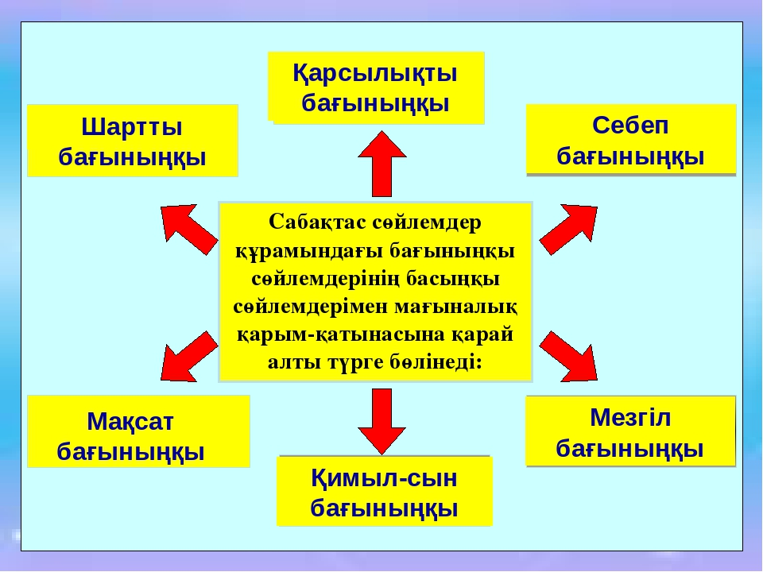

Slide 13
Дескриптор:
- сабақтас құрмалас сөйлемдердің мағыналық түрлерін ажырата алады;
-себеп бағыныңқылы сабақтас құрмалас сөйлем жаза біледі.

Slide 14
Өзіңді тексер! Екі қолы дірілдеместен, Оспан ішке кірді. (қимыл-сын бағыныңқы) Ол оқысам деп, қалаға келді. (мақсат бағыныңқы) Бұлт болғанмен, жаңбыр жауған жоқ. ( қарсылықты бағыныңқы) Ерте тұрсаң, бәріне үлгересің. (шартты бағыныңқы) Олар Асанды күтпестен, ертемен жолға шығып кетті. (қимыл-сын бағыныңқы) Ол оқығысы келіп, қалаға келді. (мақсат бағыныңқы) Ол бұл мақаланы жазғанда, жиырма бес жаста еді. (мезгіл бағыныңқы ) Күн суық болғандықтан, кездесуге бара алмадық. Кешке теледидардан өзін көрсетеді деп, барлық достарын жинады.Оның уақыты болмай, жиналысқа бара алмадық. (себеп бағыныңқы)

Slide 15
Қорытынды
Сабағымызда тақырыпты тереңірек түсінуімізге қатысты сұрақтар талқыланды және мәтінді оқып, өзіндік талқылап, өз көзқарастарын білдіріп, күшті жағын, әлсіз жағын, мүмкіндіктерін, қауіпті жақтарын айтып, сыни пікір білдірілді. Сабақтас құрмалас сөйлемдерге мысал келтіріліп, берілген сөйлемдер бойынша түрлерін ажыратып жаздық.

Slide 16
«Ең мәдениетті журналист» тақырыбында синквейн құрап келу.
Синквейн құрылымы:
1) Журналист аты-жөні: зат есім;
2) Журналистің шеберлігін сипаттайтын екі сын есім;
3) Журналист әрекетіне қатысты үш етістік;
4) Журналисті бағалауға арналған төрт кілт сөз;
5) Журналистің шеберлігін сипаттайтын синоним сөздер мен фразеологизмдер.
Қосымша тапсырма:

